Slide 1
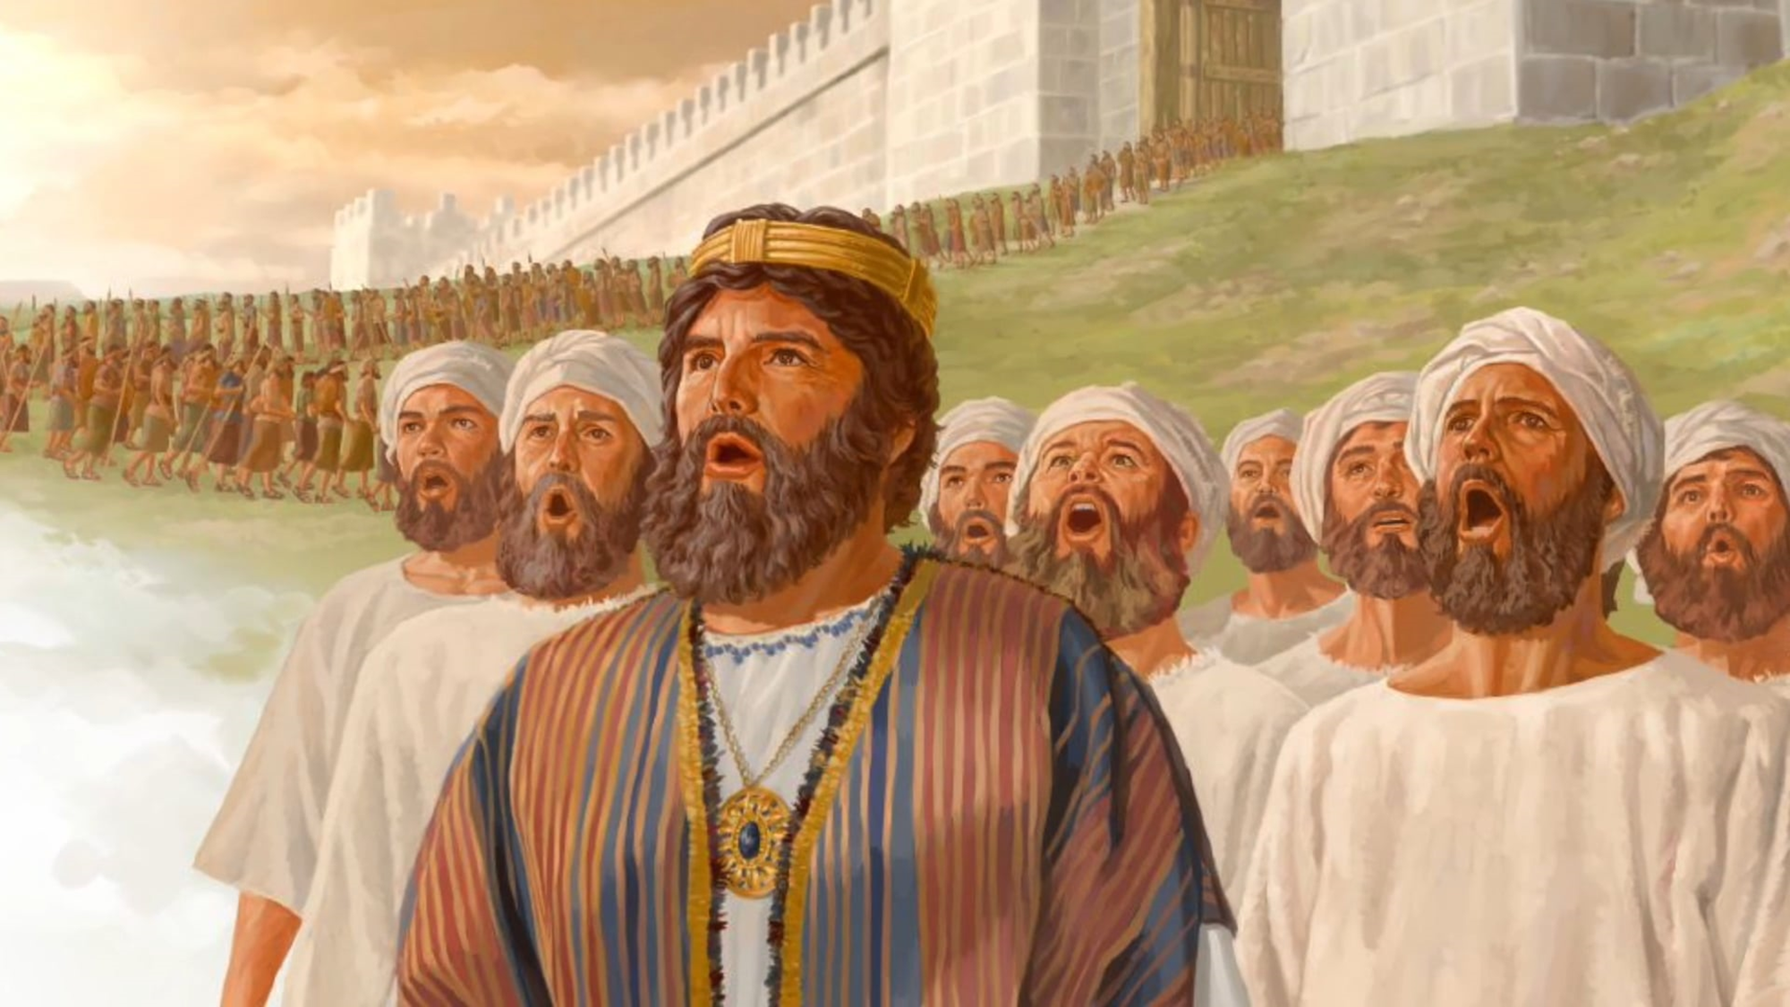
BIBLICKÉ PÍSNĚ

Slide 2
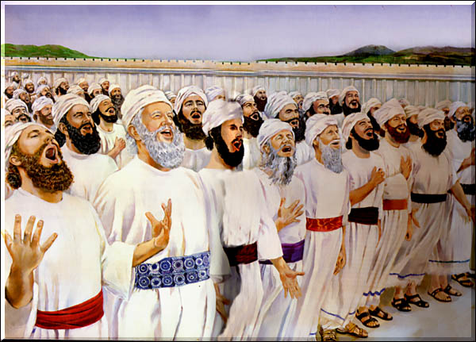
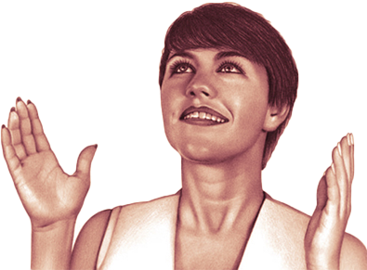
Uctívání znamená uznat velikost a moc pravého Boha a zasvětit svůj život Jeho službě v poslušnosti, věrnosti a lásce za všech dob a okolností.
Tak jako Izraelity, když kráčeli pouští, osvěcovali svou cestu hudbou posvátných písní, zve Bůh i nás k tomu, abychom stejnými prostředky ozářili svoji životní pouť. Existuje jen málo účinnějších způsobů, jak zaznamenat jejich slova do paměti, než je opakovat zpěvem. Tento druh zpěvu má úžasnou sílu. Má moc podrobit si hrubé a nevzdělané povahy, podněcovat myšlení a vzbuzovat sympatie, podporovat harmonii v jed-nání a rozptýlit melancholii a předtuchy, které ničí odvahu a oslabují úsilí.
Jak často si vzpomeneme na nějaké Boží slovov s utlačovanou a zoufalou duší pomocí zapomenuté téma nějaké dětské písně. Když zpíváte, pokušení ztrácejí svou moc, život získává nový smysl a a druhým duším předáváte odvahu a radost..
V Bibli nacházíme jisté okamžiky, kdy se zpívaly písně vzneše-ných chval připomínající Boží zásah v různých situacích. Podíváme se na několik takových příkladů.

Slide 3
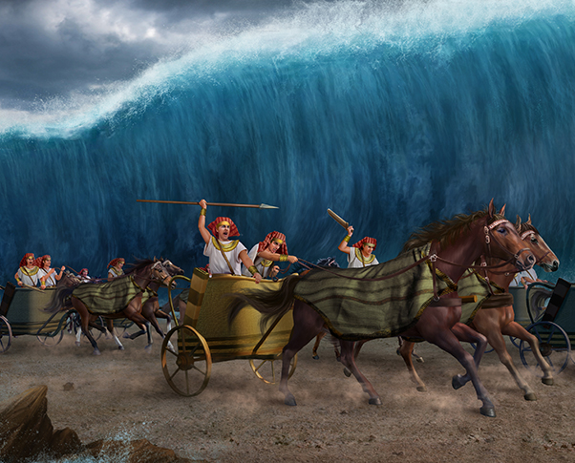
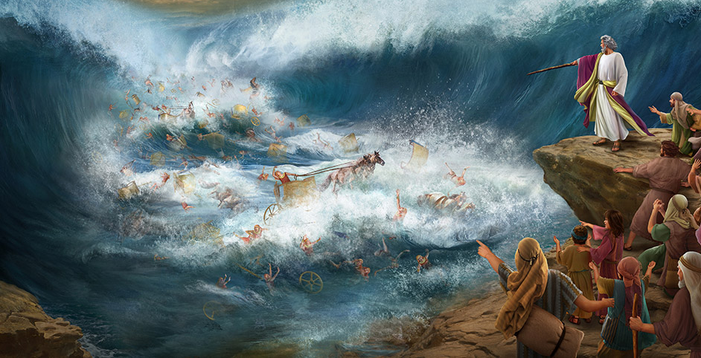
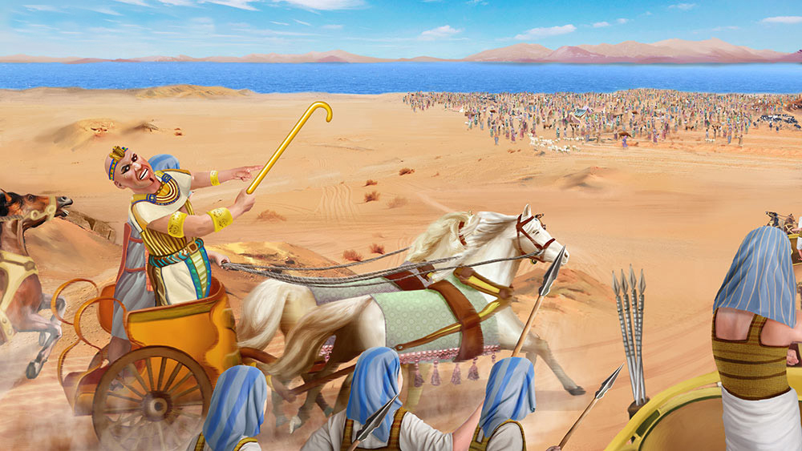
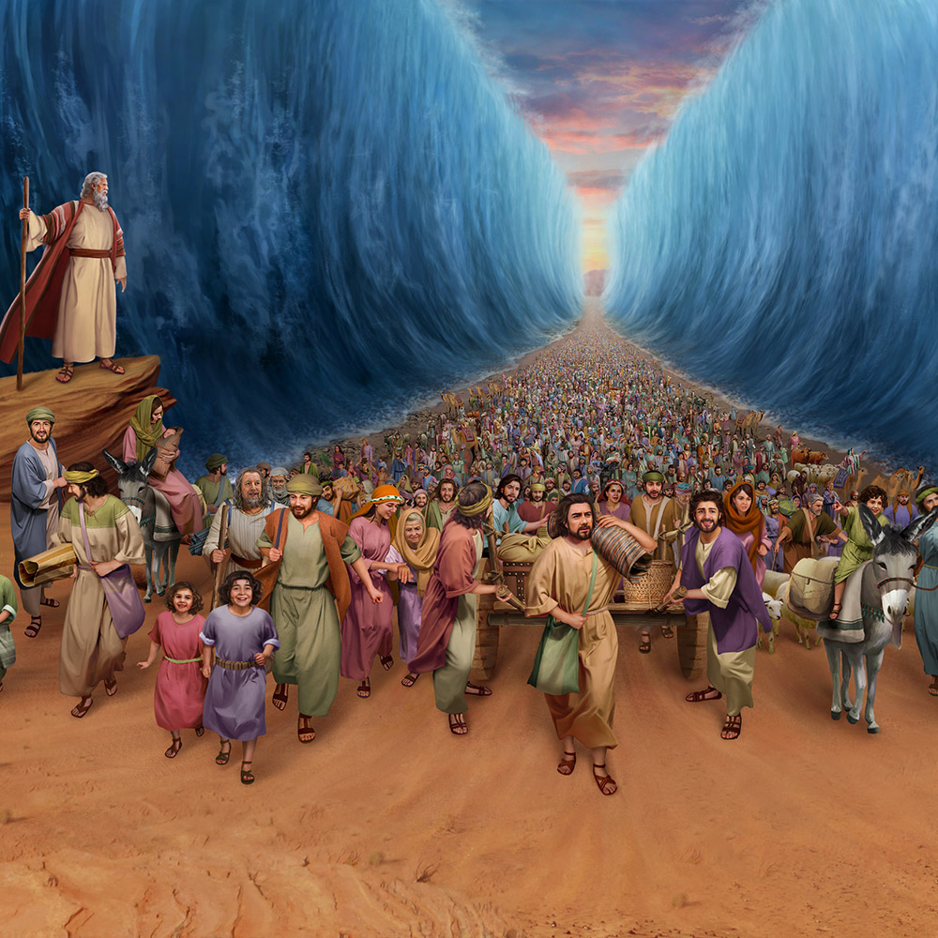
PÍSEŇ MOJŽÍŠOVA (2. Mojžíšova 15)
Z lidského pohledu se situace izraelského lidu zdála zoufalá. Egyp-ťané je pronásledovali a oni nebyli ozbrojení ani připravení k boji. Kromě toho byli z východu obklopeni mořem, z jihu drsnou horou horou, na západě hornatými pouštěmi a ze severu je pronásledo-vatelo egyptské vojsko. Sečteno a podtrženo, jejich útěk byl nemožný.
Bůh jim přikázal, aby pokračovali vpřed k moři. Došli k mořo, to se rozdělilo na dvě části a oni přešli. Egypťané je následovali, moře se před nimi uzavřelo a pohřbilo je (2. Mojžíšova 14).
Patnáctá kapitola je písní, kterou zpívali poté, co je Bůh zachránil. vysvobozeni z jisté smrti z rukou Egypťanů.

Slide 4
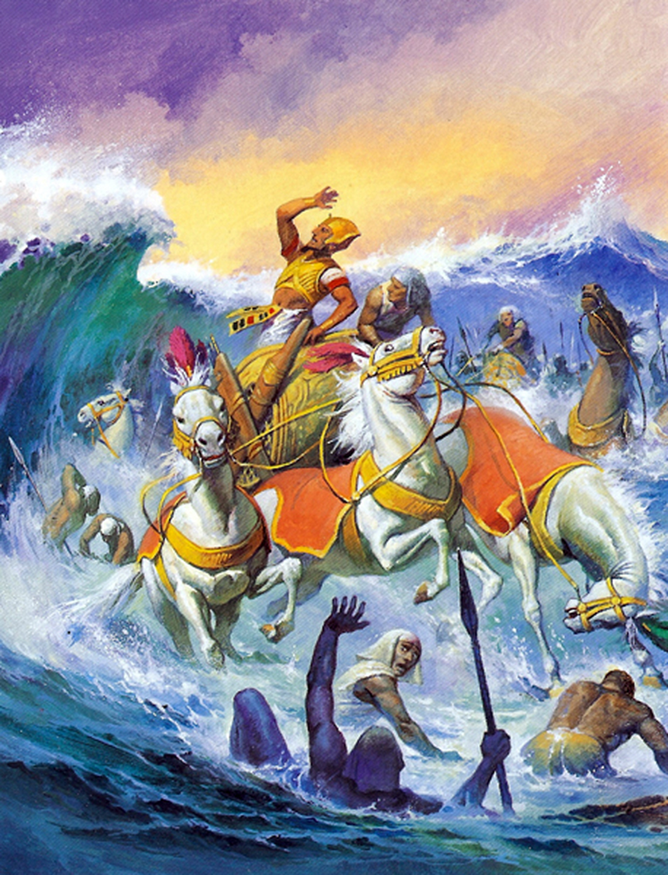
PÍSEŇ MOJŽÍŠOVA (2. Mojžíšova 15)
"Zazpívám Hospodinu, neboť se slavně vyvýšil - koně i s jezdcem vrhl do moře! Hospodin je má síla a píseň, [to on] se stal mým spasením. Toto je můj Bůh, proto ho chci chválit, Bůh mého otce, chci ho velebit. Hospodin je udatný bojovník, jeho jméno je Hos-podin. Faraonovy vozy i s jeho vojskem do moře svrhl, nejlepší z jeho jezdců v Rudém moři ztonuli. Propasti je přikryly, jako kámen klesli do hlubin. Tvá pravice, Hospodine, je velkolepá v moci, tvá pravice, Hospodine, drtí nepřítele! Svou mohutnou vznešeností rozvracíš své protivníky - když vypouštíš svůj hněv, jak strniště je sežehne! Dechem tvého chřípí se nakupily vody, jak hromady stály proudy [vod], propasti v nitru moře ztuhly. Nepřítel řekl: ‚Budu [je] stíhat, doženu [je], rozdělím si kořist, má duše se jimi nasytí, vytasím meč, má ruka si je podrobí! Zavál jsi svým dechem, moře je přikrylo, jak olovo se vnořili do mohutných vod.“

Slide 5
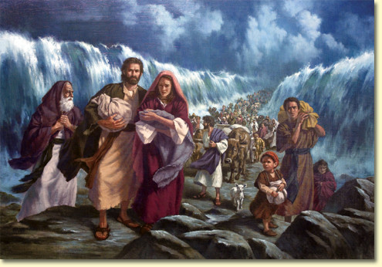
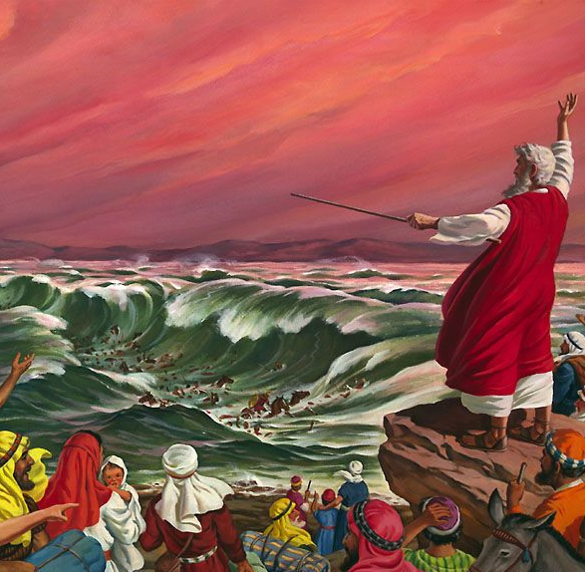
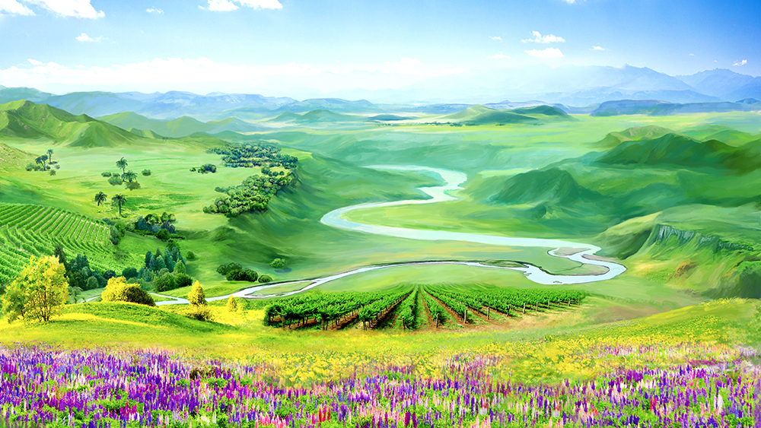
PÍSEŇ MOJŽÍŠOVA (2. Mojžíšova 15)
Kdo je mezi bohy jako ty, Hospodine? Kdo je jako ty, tak velkolepý ve svatosti, hrozný v chvályhodných skut-cích, konající divy? Vztáhl jsi pravici a země je pohltila. Svým milosrdenstvím jsi vedl tento lid, který jsi vykou-pil, provázel jsi jej svou mocí ke své svaté nivě. Uslyšely o tom národy a zmocnil se jich neklid, bolest sevřela obyvatele Pelišteje. Tehdy se zhrozili edómští pohlaváři, moábské vůdce zachvátilo chvění, všichni obyvatelé Kenaanu propadli zmatku. Padla na ně hrůza a strach; pro velikost tvé paže zmlknou jako kámen, dokud, Hos-podine, neprojde tvůj lid, dokud neprojde ten lid, který sis získal. Přivedeš a zasadíš je na hoře svého dědictví, kde jsi, Hospodine, připravil své sídlo k přebývání, kde tvé ruce, Panovníku, svatyni si přichystaly. Hospodin kraluje navěky a navždy."

Slide 6
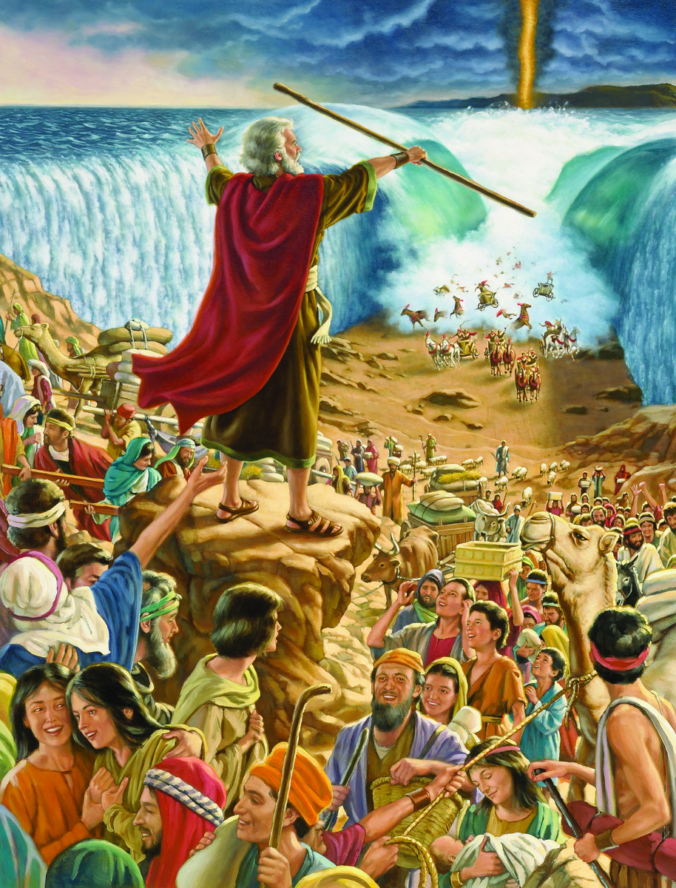
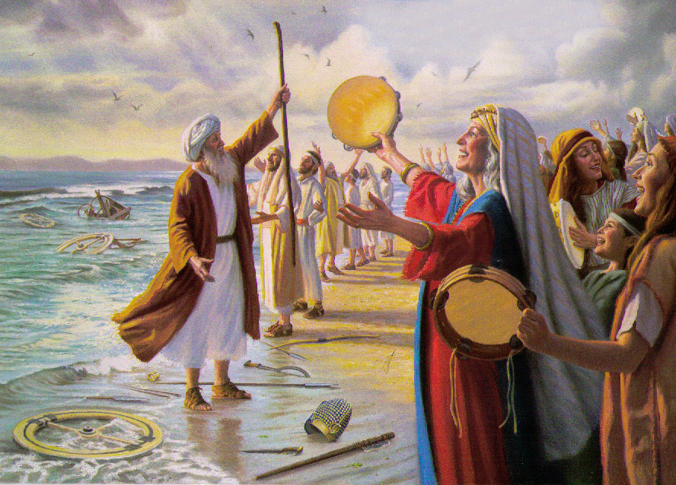
PÍSEŇ MOJŽÍŠOVA (2. Mojžíšova 15)
Mojžíšův zpěv na břehu Rudého moře byl vždy vzorem chvály Boží církve ve všech jejích konfliktech s mocnostmi temnoty (PP 293). Majestátní motiv této písně zaznívá všemi písněmi Izraele ve chvále Boha za Jeho slavné skutky v jejich prospěch.
Hymnus se skládá ze tří prominentních slok, z nichž každá začíná chválou Bohu a končí popisem porážky egyptského hostitele. (2. Mojžíšova 15,2-5;6-10;11-18). V každé převládá Boží všemohoucnost.
Poslední sloka ukazuje slávu Izraele v jeho budoucí vlasti a svatyni jako Boží příbytek.
Píseň vyvyšuje Boha Jeho mocí a majestátem. Je to chvála Bohu za Jeho slavné skutky ve prospěch Jeho lidu.
Chvalme Boha za to, že je všemohoucí a ukazuje svou moc v našich životech.

Slide 7
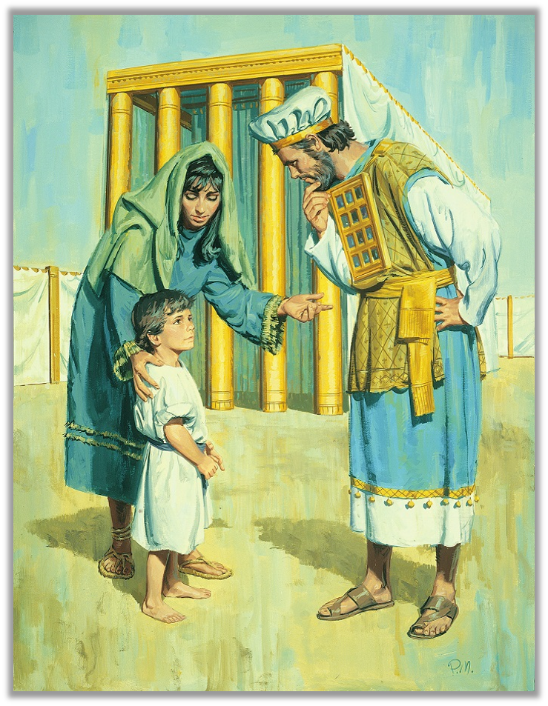
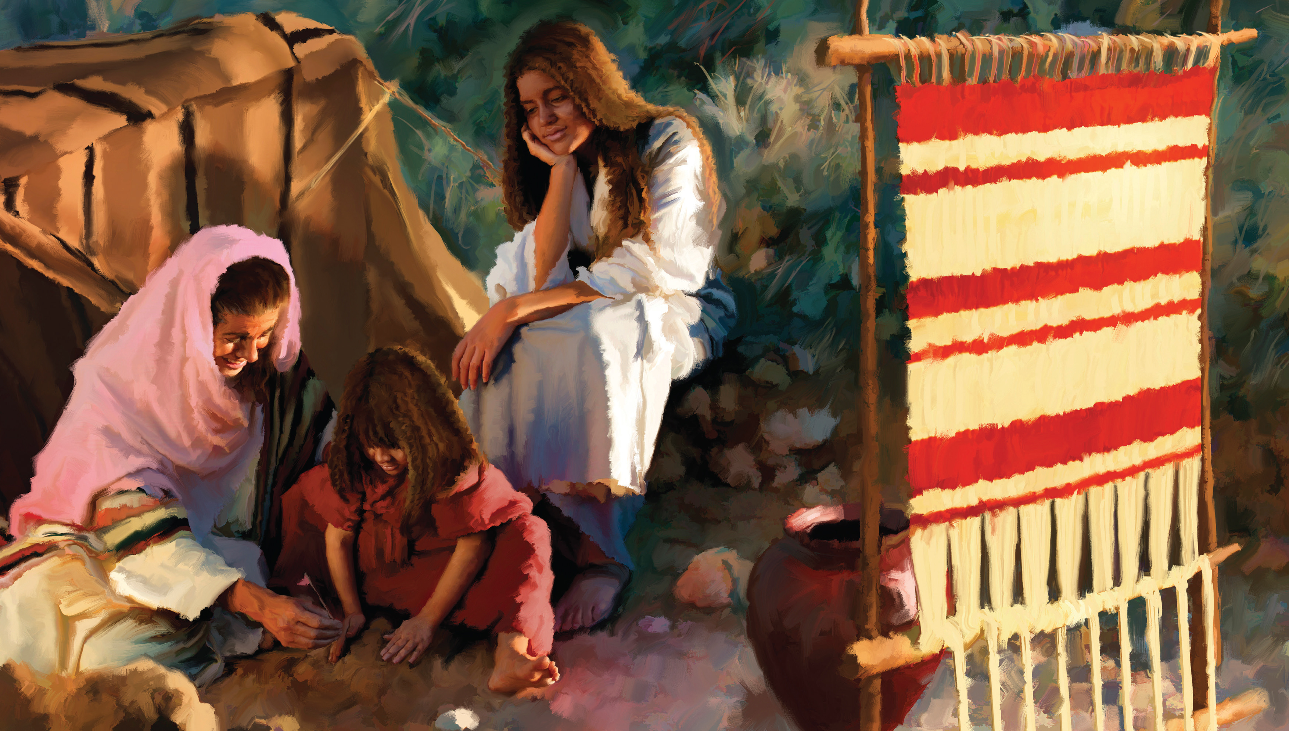
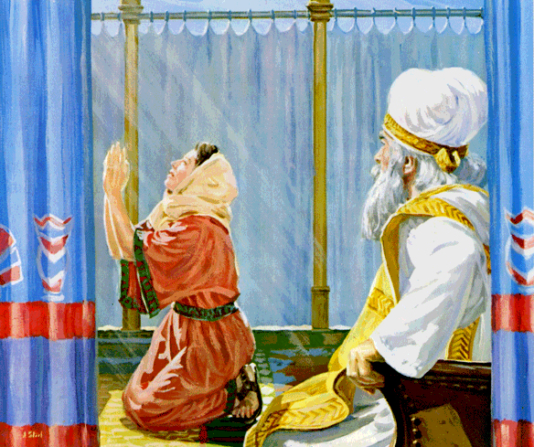
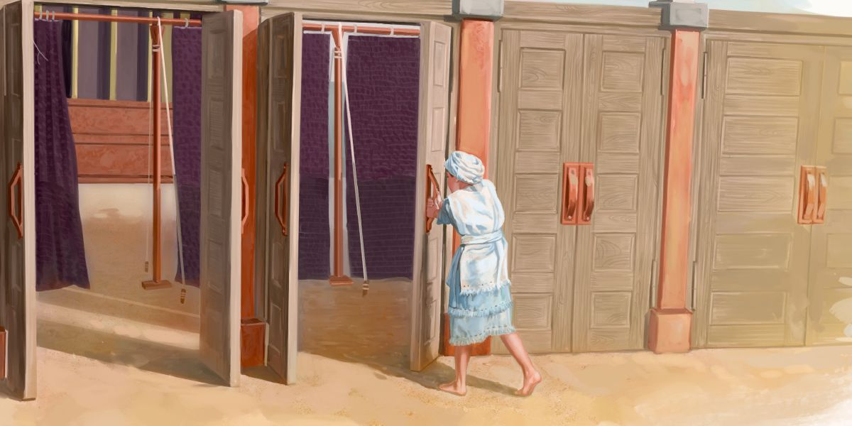
PÍSEŇ ANNY (1. SAMUELOVA 2,1-10)
Anne nemohla mít děti. Její manžel Elkána, protože ji miloval, ji utěšoval a choval se k ní, jako by dítě měla. Jeho druhá žena, Penena, si z Anne dělala legraci a znemožňovala jí život.
Jako každý rok šla rodina do svatyně, aby přinesla oběti Bohu.
Anna po jídle vstala, šla k vchodu do svatyně a modlila se k Bohu, aby jí dal syna.
Bůh splnil touhu jejího srdce a proto dala svého syna do služby Bohu. Tato píseň zněla ze srdce ztrápené ženy, když v doprovodu Božího milosrden-ství získala to, po čem v životě toužila nejvíce: dítě.
Zaposlouchejme se její chvály.

Slide 8
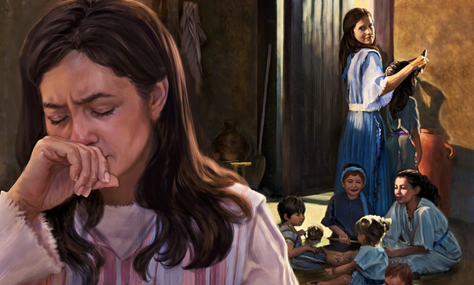
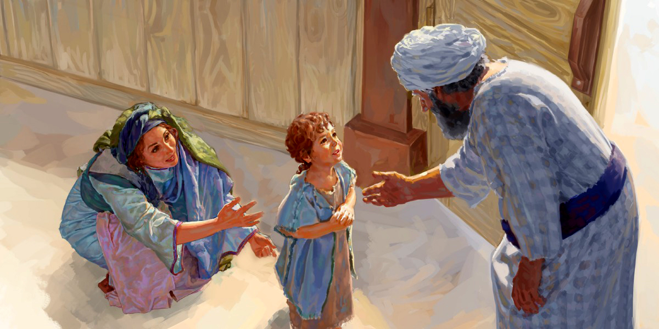
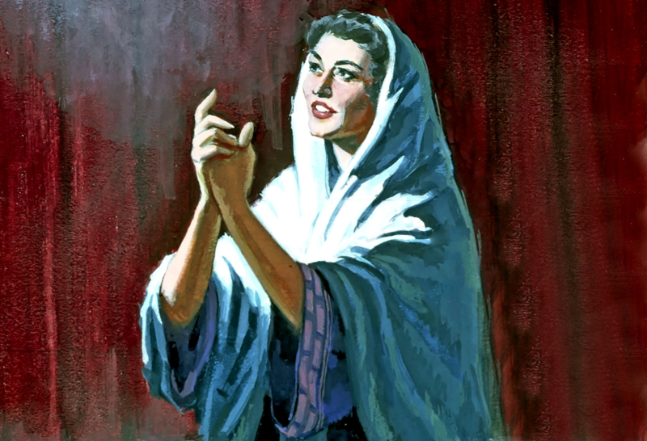
PÍSEŇ ANNY (1. SAMUELOVA 2,1-10)
"Mé srdce jásotem oslavuje Hospodina, můj roh se zvedá dík Hospodinu.
Má ústa se otevřela proti nepřátelům, raduji se ze tvé spásy. Nikdo není svatý mimo Hospodina, není nikoho krom tebe, nikdo není skálou jako náš Bůh.Nechte už těch povýšených řečí, urážka ať z úst vám neunikne! Vždyť Hospodin je Bůh vševědoucí, neobstojí před ním lidské činy.
Zlomen je luk bohatýrů, ale ti, kdo klesali, jsou opásáni statečností. Sytí se dávají najmout za chléb, hladoví přestali lačnět. Neplodná posedmé rodí, syny obdařená chřadne.
Hospodin usmrcuje i obživuje, do podsvětí přivádí a vyvádí též odtud.
Hospodin ochuzuje i zbohacuje, ponižuje a též povyšuje. Nuzného pozvedá z prachu, z kalu vytahuje ubožáka; posadí je v kruhu knížat a za dě- dictví jim dá trůn slávy. Vždyť pilíře země patří Hospodinu, on sám založil svět na nich.On střeží nohy svých věrných, ale svévolníci zajdou ve tmách; svou silou se nikdo neprosadí. Ti, kdo s Hospodinem vedou spor, se zděsí, až on z nebe na ně zaburácí. Hospodin povede při i s dálavami země. Udělí moc svému králi, roh svého pomazaného zvedne."

Slide 9
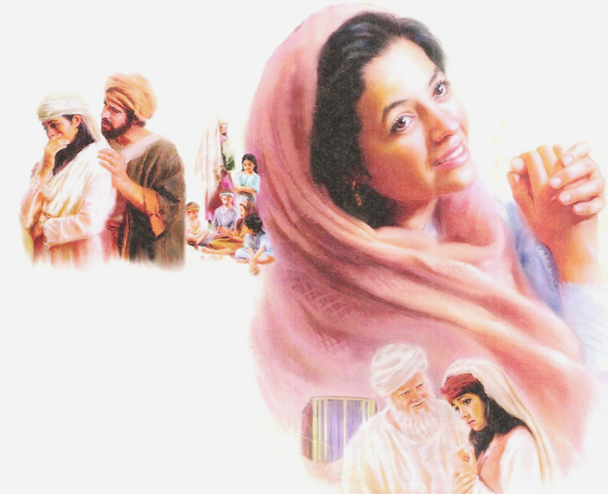
PÍSEŇ ANNY (1. SAMUELOVA 2,1-10)
Anna velebila Boha jako dárce milosrden-ství, zjeveného v jejím soucitu s bezmoc-nými. Získal novou vizi Boží moci, jejíž nadvláda nad skrytými silami přírody se nyní projevila v jeho tichém jednání proti silám zla, které ho odrazovalo a mohlo ho porazit a které dále způsobilo, že negativní prostředí nesmírně přispělo k hloubce a pl-nosti jeho radosti. Novým způsobem chápal smlouvu, kterou uzavřel se svými předky: že Boží děti se stanou požehnáním pro všech-ny národy. Chanin hymnus radosti byl pro-roctvím o Davidovi a Mesiáši (PP 617).
Chválíme Boha, protože On je ten, který nám dává vše, co máme a potřebujeme. Chválíme Ho, protože odpovídá na naše modlitby.

Slide 10
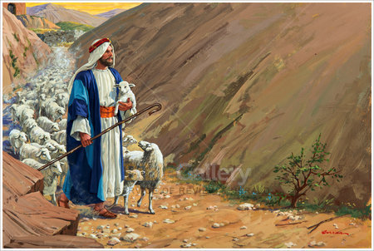
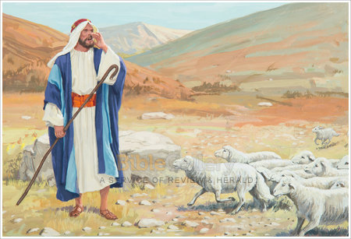
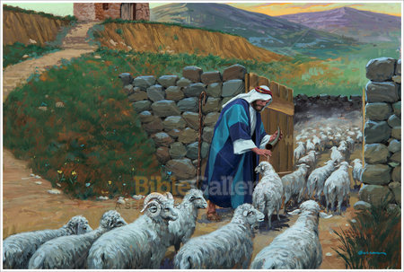
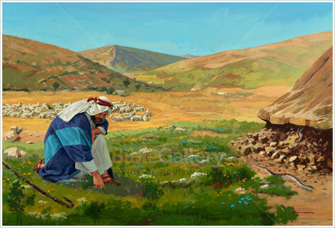
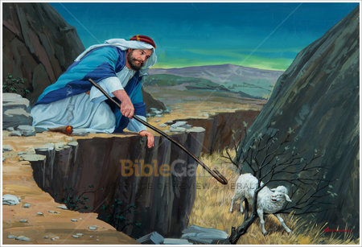
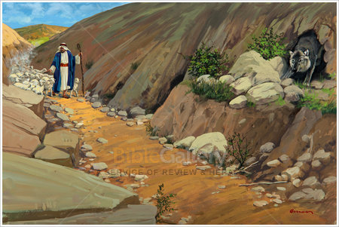
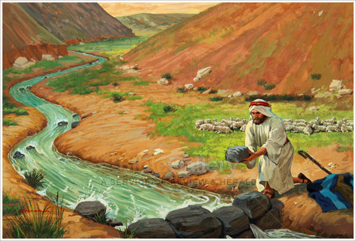
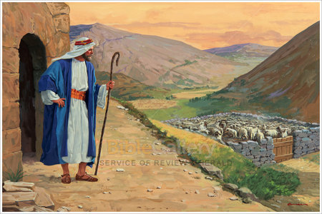
DAVIDOVA PÍSEŇ (Žalm 23)
Tento žalm je možná nejčtenější, nejznámější a nej-oblíbenější ze všech Davidových žalmů.
Nazývá se "Žalm Dobrého pastýře", "Perla žalmů", "Žalm slavíka", "Píseň pastýře o svém Pastýři" atd.
Žalm 23 obsahuje poselství pro lidi všech věkových kategorií.
Není pochyb o tom, že Davidovy zkušenosti pastýře v drsných horách Judeje a později královského hostitele na bohatém dvoře jeho hlavního města ho připravily k napsání tohoto sladkého posvátného textu.
Pojďme ho společně přeříkat.

Slide 11
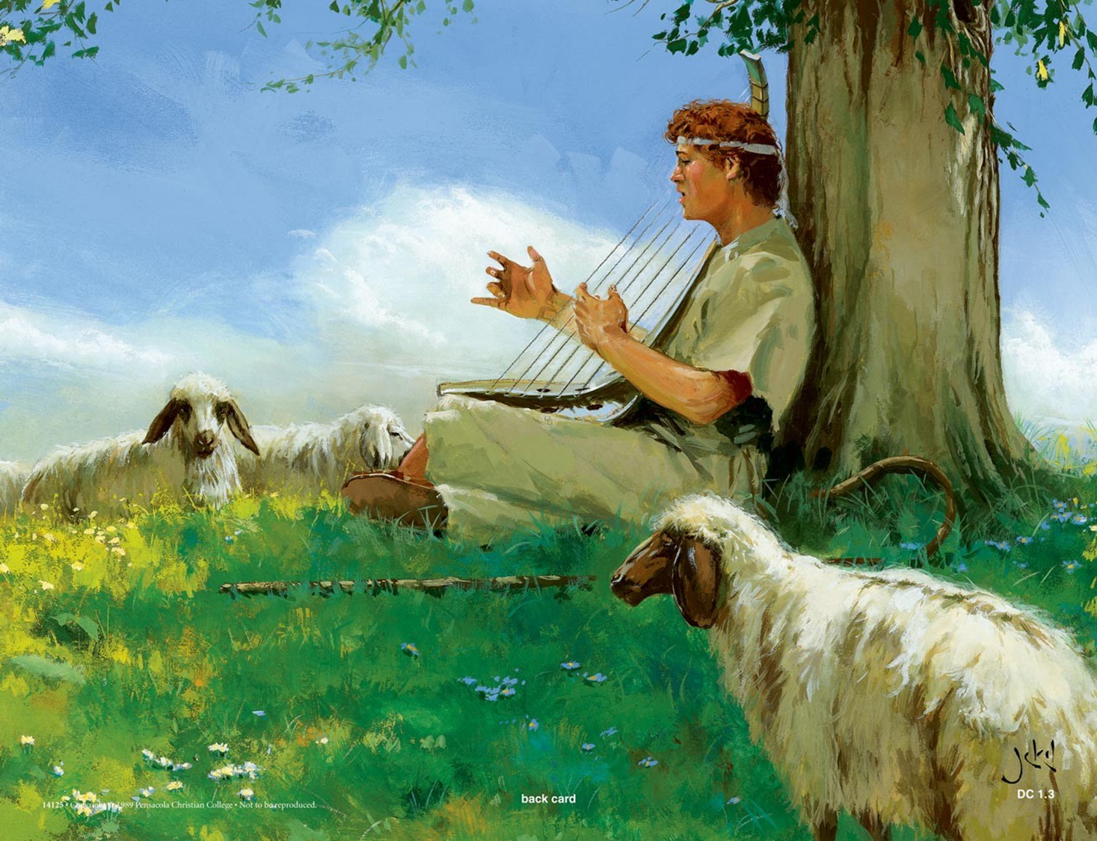
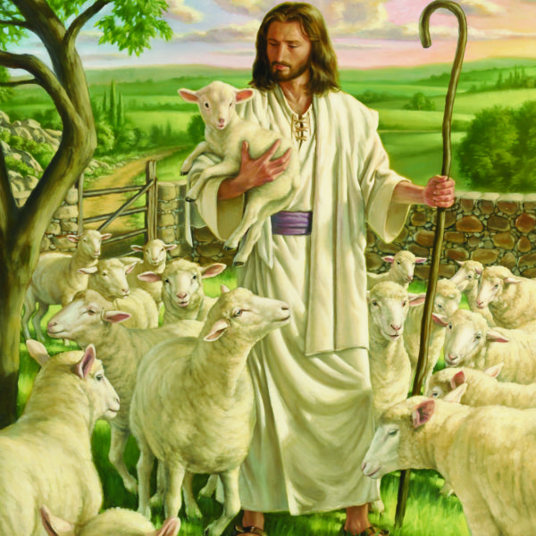
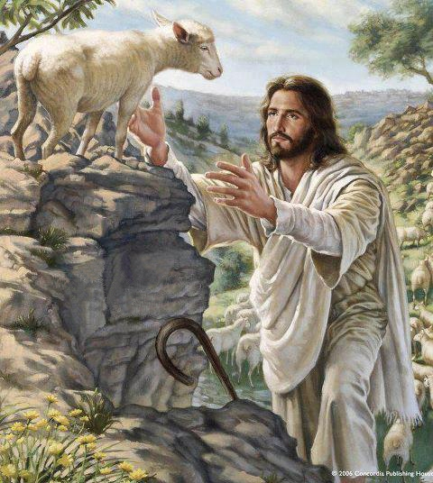
DAVIDOVA PÍSEŇ (Žalm 23)
Hospodin je můj pastýř, nebudu mít nedos-tatek. Dopřává mi odpočívat na travnatých nivách, vodí mě na klidná místa u vod, naživu mě udržuje, stezkou spravedlnosti mě vede pro své jméno. I když půjdu roklí šeré smrti, nebudu se bát ničeho zlého, vždyť se mnou jsi ty. Tvoje berla a tvá hůl mě potěšují. Pros-tíráš mi stůl před zraky protivníků, hlavu mi olejem potíráš, kalich mi po okraj plníš. Ano, dobrota a milosrdenství provázet mě budou všemi dny mého žití. Do Hospodinova domu se budu vracet do nejdelších časů.

Slide 12
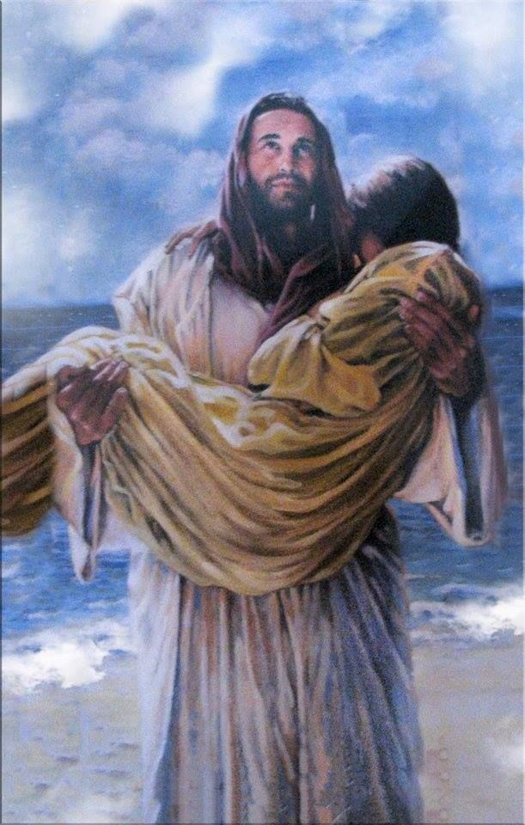
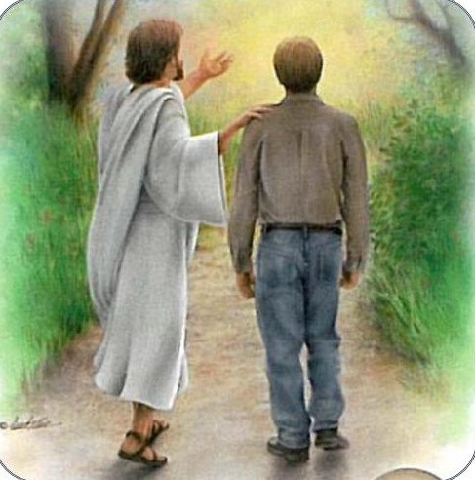
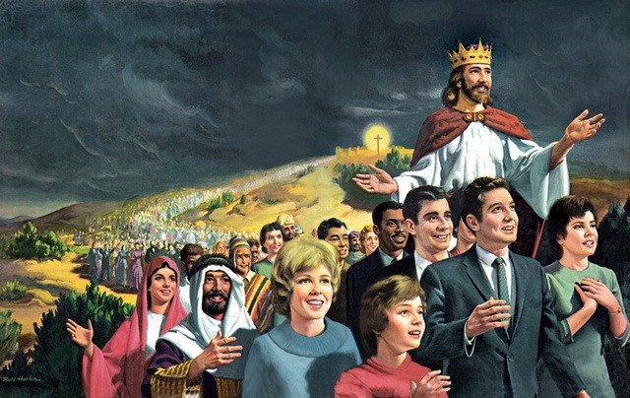
DAVIDOVA PÍSEŇ (Žalm 23)
V tomto žalmu David popisuje něžného Pastýře, který vede své stádo k odpočinku, krmí je "na travnatých vivách...; vedle klidných vod", a chrání ho před nebezpečím pouště. Kromě toho nastiňuje portrét laskavého hostitele, který poskytuje hojnost jídla a starostlivou pozornost svému hostu.
Žalm končí vyznáním absolutní důvěry v Boha, který povede svého syna s láskou tímto životem a přijme ho jako svého hosta až do konce jeho dnů.
Tento žalm v průběhu věků přinášel ujištění a naději těm, kdo se rozhodl uznat a přijmout Boha za pravé-ho pastýře.
David zpíval, že Bůh jako pastýř pečuje o své stádo a vede ho do stáda věčnosti.
Chválíme Boha, protože se o nás stará, chrání nás a jednoho dne nás vezme k sobě domů.

Slide 13
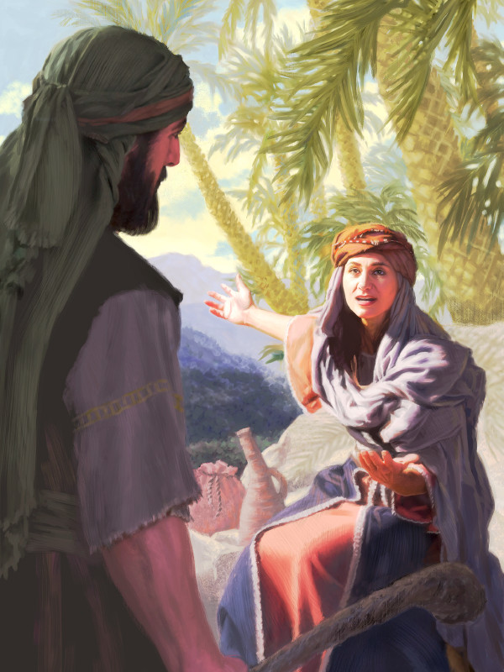
DEBOŘINA PÍSEŇ (Soudců 5 . kapitola)
Debóra byla prorokyní, napravovala zlořády a hájila sprave-dlnost.
Seděla pod stromem, který byl mezi Rámou a Bét-elem. Tento typ soudu umožnil, aby se k ní lidé mohli snadno přijít a "děti Izraele k ní sem chodily soudit".
Izraelité opustili Boha, a aby probudil svůj lid, dovolil Hospo-din kananejskému vládci Síserovi, který velel silnému řetězci opevnění v severní Palestině, utlačovat hebrejské kmeny.
Debóra poslala pro Baráka, aby shromáždil armádu k boji proti jejich nepřátelům a slíbila, že mu Bůh dá vítězství. Kvůli tomu, jak se k tomu Barák postavil, nebude sláva jeho, ale Pán vydá Síseru do rukou ženy. A tak se i stalo.
Sísera byl unavený a utekl pěšky do Jáelina stanu, s jehož kmenem měl dobré vztahy.
Když Sisera požádal o vodu, Jáel mu dala mléko. Když upadl do hlubokého spánku, přibila ho Jáel stanovým kůlem k zemi.
Bůh jim toho dne dal vítězství nad jejich nepřáteli.

Slide 14
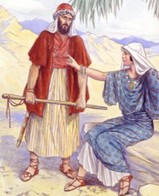
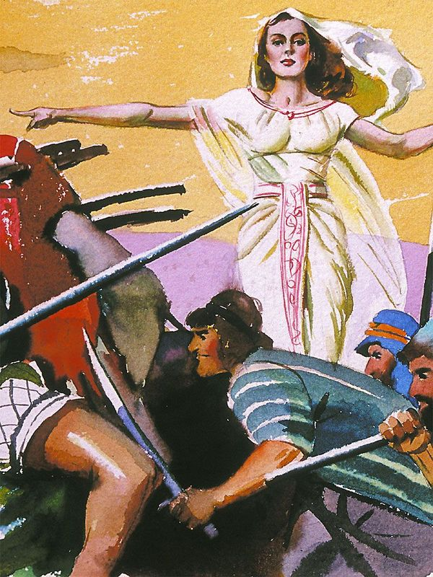
DEBOŘINA PÍSEŇ (Soudců 5 . kapitola)
Vlas bojovníků v Izraeli volně vlaje, že se dobrovolně sešel lid, dobrořečte Hospodinu! Slyšte, králové, poslouchejte, hodnostáři, já budu pět Hospodinu, já mu budu zpívat, zpívat žalmy Hospodinu, Bohu Izraele. Hospodine, když jsi táhl ze Seíru, když jsi vykročil z Edómského pole, země se třásla, z nebes kanuly krůpěje, ano, z oblaků kanuly krůpěje vod. Hory se zapotácely před Hospodinem, Bohem ze Sínaje, před Hospodinem, Bohem Izraele. Ve dnech Šamgara, syna Anatova, ve dnech Jáeliných byly opuštěny stezky. Kdo se vydávali na cesty, vydávali se po stezkách křivolakých. Opuštěn byl venkov, pusto by-lo v Izraeli, až jsem povstala já, Debóra, povstala jsem jako matka v Izraeli. Kdykoli si lid volil nové bohy, rozpoutal se v branách boj; ale ukázal se štít nebo kopí mezi čtyřiceti tisíci v Izraeli?
Mé srdce je s těmi, kdo třímají v Izraeli palcát, při dobrovolnících v lidu; dobrořečte Hospodinu! Vy, kteří jezdíte na bělavých oslicích, kdo sedáváte na kober-cích, kdo se ubíráte cestou, rozvažujte! Vzdáleni hluku střelců, mezi napajedly, tam ať opěvují spravedlivé činy Hospodina, spravedlivé činy jeho vojevůdce v Izraeli, když lid Hospodinův sestoupil k branám. Procitni, procitni, Debóro, procitni, procitni, píseň pěj!

Slide 15
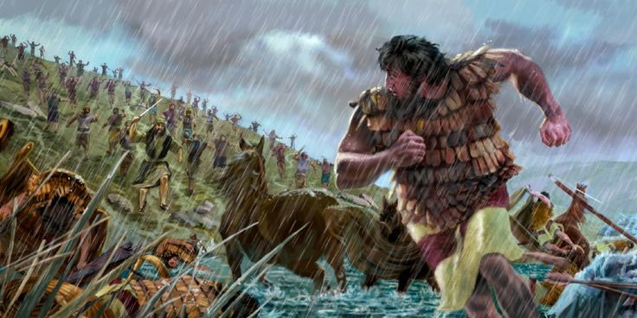
DEBOŘINA PÍSEŇ (Soudců 5. kapitola)
Povstaň, Báraku, odveď své zajatce, synu Abínoamův! Tehdy ten z lidu, kdo vyvázl, pošlapal urozené; Hospodin mi dal pošlapat bohatýry. Z Efrajima ti, kdo z něho vzešli, bojovali s Amálekem, Benjamíne, za tebou táhly tvé zástupy, z Makíra sestoupili ti, kdo třímají palcát, ze Zabulóna ti, kdo nosí velitelskou hůl. Isacharští velmožové šli s Debórou, Isachar hned za Bárakem, vyslán do doliny, šel mu v patách. Avšak u potoků Rúbenových, bylo velké zasedání. Proč jsi zůstal sedět mezi ohradami? Abys naslouchal, jak svolávají stáda? U potoků Rúbenových bylo velké rokování. Gileád si zůstal za Jordánem. A proč Dan pobývá jako host na lodích? Ašer se usadil na pobřeží moře, při svých zálivech si zůstal. Zabulón je lid, který dokázal nasadit svůj život, rovněž Neftalí na výšinách pole. Přišli králové a bojovali, tehdy bojovali kenaanští králové v Taanaku, při Vodách megidských, stříbra se však nezmocnili.
Z nebes bojovaly hvězdy, bojovaly ze svých drah se Síserou. Potok Kíšon odplavil ty krále, potok prastarý, ten potok Kíšon. Jen je mocně pošlapej, má duše! Tehdy dupala kopyta koní, stateční cválali ostrým tryskem. Proklejte Meróz, velí Hospodinův posel, uvalte na jeho obyvatele kletbu: Nepřišli na pomoc Hospodinu, na pomoc Hospodinu proti bohatýrům.

Slide 16
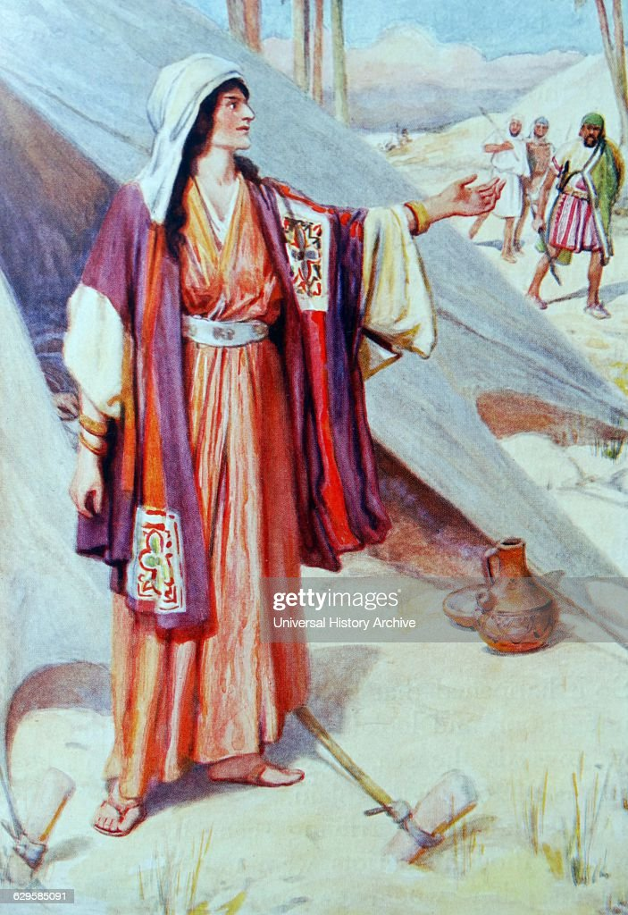
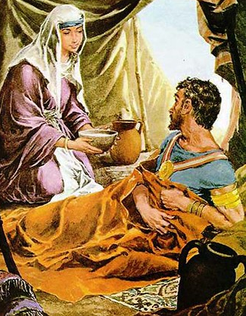
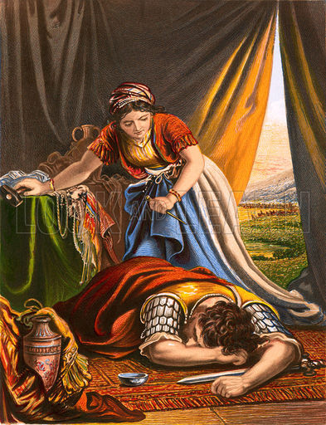
DEBOŘINA PÍSEŇ (Soudců 5 . kapitola)
Požehnána buď nad jiné ženy Jáel, žena Kénijce Chebera, nad jiné ženy ve stanech buď požehnána! Požádal o vodu, poskytla mléko, v koflíku urozených podala smetanu. Rukou chopila stanový kolík, pravicí pádné kladivo, udeřila Síseru, roztříštila mu hlavu, probodla a prorazila jeho spánky. Klesl jí k nohám, pa-dl, zůstal ležet, k nohám jí klesl, padl; tam klesl a padl zabitý.
Síserova matka vyhlížela z okna, naříkala za okenní mříží: "Proč tak dlouho nepřijíždí jeho vůz? Proč mešká hřmot jeho vozby?"
Odpověděly jí nej-moudřejší z jejích kněžen a ona si teď opakuje jejich slova: "Určitě získali a rozdělují kořist, jednu dvě za-jatkyně každému hrdinovi, kořist pro Síseru - pestré šaty, kořist, pestré šaty, jeden dva pestré šátky na krk co kořist.“
Tak ať zhynou všichni tvoji ne-přátelé, Hospodine! Ale ti, kdo jej milují, budou jako slunce vycházející v plné síle.

Slide 17
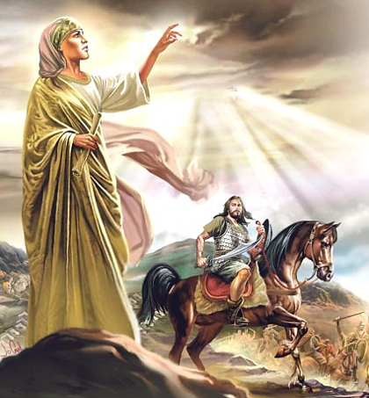
DEBOŘINA PÍSEŇ (Soudců 5,1-2)
Tato píseň začíná slovy chvály Bohu za vítězství (vv. 2-5), následovanými popisem před bitvou (vv. 6-8). Kmeny, které se účastnily povstání, jsou hojně chváleny a tvrdě kárají ty, kteří nereagovali v hodině krize (vv. 14-17). Následuje popis bitvy (vv. 18-22), popis Síserovy smrti rukou Jáela (vv. 24-27) a úzkost Síseriny matky, která očekává, že se její syn vrátí z války (vv. 28-31).
Tato píseň Debory a Baraka byla výrazem vděčnosti za vítězství nad jejich nepřáteli. Podobně i dnes zpíváme s vděčností Bohu za to, že nám pomáhá vyhrávat naše každodenní bitvy. Možná už nemáme nepřátelskou armádu, jako byl dávný Izrael, ale nesmíme zapomínat, že jsme stále ponořeni do velkého konfliktu, kde náš boj není "proti lidským nepřátelům, ale proti mocnostem, silám a všemu, co ovládá tento věk tmy, proti nadzemským duchům zla, proti tělu a krvi, ale proti knížectvím, proti mocnostem... proti duchovním zástupům zlovolnosti v nebeských krajích" (list Efezským 6,12).
Chválíme Boha, protože nám dává vítězství nad nepřítelem.

Slide 18
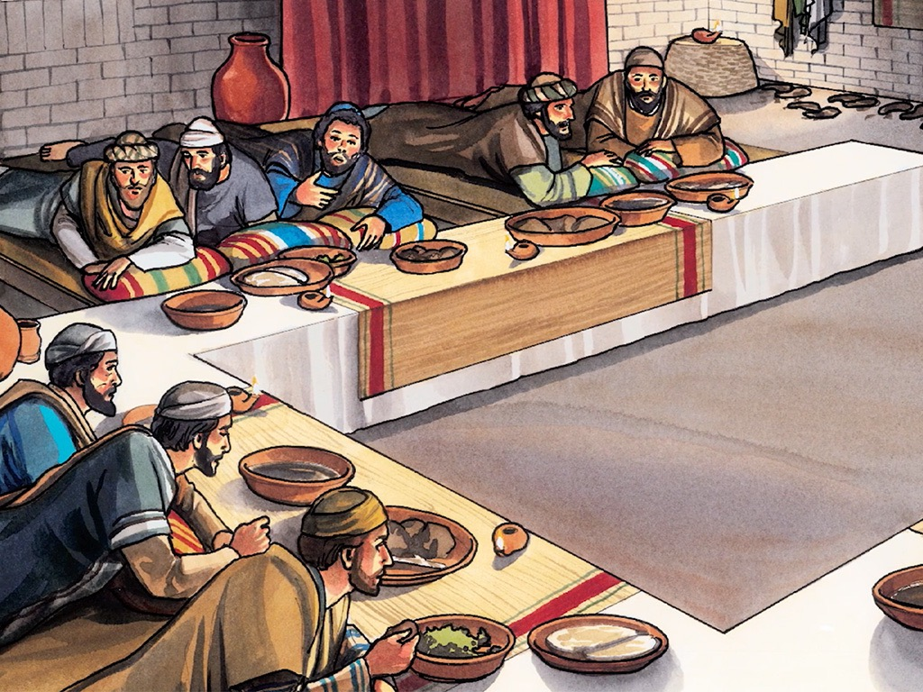
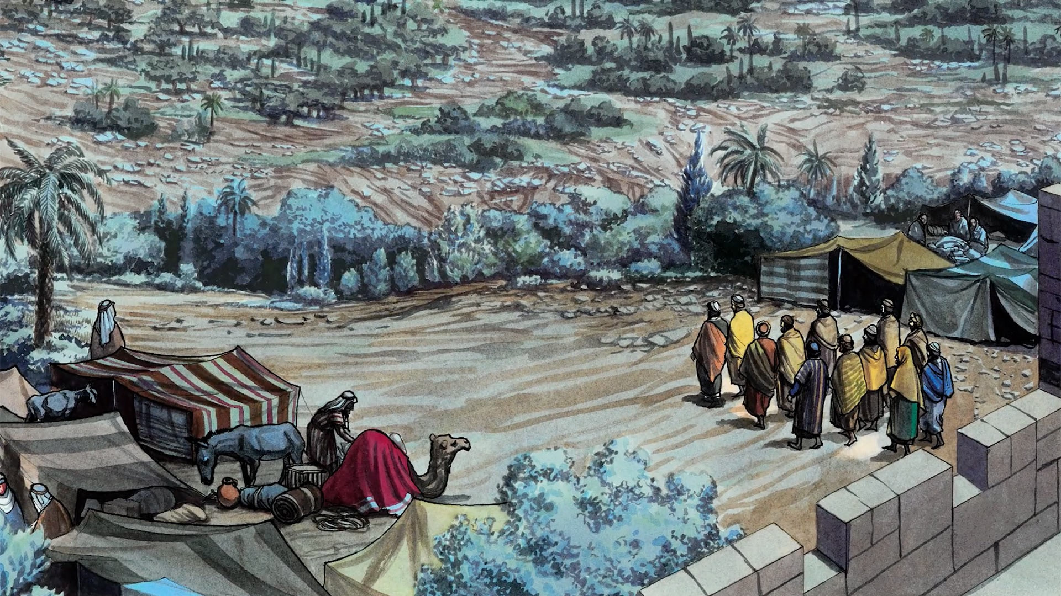
PÍSEŇ JEŽÍŠE A JEHO UČEDNÍKŮ (Žalmy 113,2-3; 116,1-8)
Oné smutné noci poslední velikonoční večeře, kdy se Ježíš chystal odejít tváří v tvář zradě a smrti, pozvedli svůj hlas v žalmech.
I přes smutek, který Jej přemohl, Ježíš nedovolil, aby mu to zabránilo chválit Boha písněmi, jak to obvykle dělával.
Písmo říká: “Potom zazpívali chvalozpěv a vyšli na Olivovou horu” (Matouš 26,30).
Elen G. White píše v knize “Výchova” na straně 150, že hymnus, který zpívali, byl konkrétně Žalm 113,2-3 a 116,1-8.
Přečtěme si je, a přemýšlejme o nich.

Slide 19
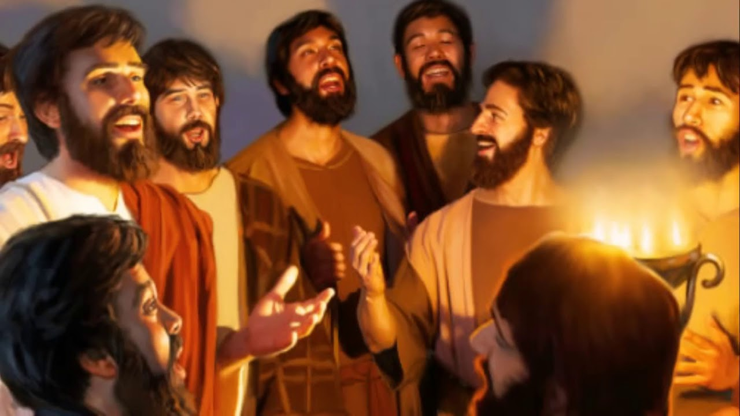
PÍSEŇ JEŽÍŠE A JEHO UČEDNÍKŮ (Žalmy 113,2-3; 116,1-8)
Jméno Hospodinovo buď požehnáno nyní i navěky. Od východu slunce až na západ chváleno buď jméno Hospodina (Žalm 113,2-3).
Hospodina miluji; on slyší můj hlas, moje prosby, sklonil ke mně ucho.
Po všechny své dny chci k němu volat. Ovinuly mě provazy smrti, přepadly mě úzkosti podsvětí; nacházím jen soužení a strasti. Vzývám však Hospodinovo jméno: Hospodine, prosím, zachraň mi život! Hospodin je milosti-vý, spravedlivý, náš Bůh se slitovává Hospodin je ochránce nezkušených: byl jsem vyčerpán, a dopřál mi zvítě-zit. Můžeš opět odpočinout, moje duše, neboť Hospodin se tě zastal. Ubránils mě před smrtí, mé oko před sl-zami, moje nohy před zvrtnutím. Před Hospodinem smím dále chodit v zemi živých. Uvěřil jsem, proto mluvím; byl jsem velmi pokořený. Ukvapeně jsem si říkal: Každý člověk je lhář. Jak se mám odvděčit Hospodinu, že se mne tolikrát zastal? Zvednu kalich spásy a budu vzývat Hospodinovo jméno. Svoje sliby Hospodinu splním před veškerým jeho lidem. Velkou cenu má v Hospodinových očích oddanost jeho věrných až k smrti. Hospodine, prosím, já jsem tvůj služebník, služebník tvůj, syn tvé služebnice. Ty jsi mi rozvázal pouta. Tobě obětuji oběť díků a budu vzývat Hospodinovo jméno. Svoje sliby Hospodinu splním před veškerým jeho lidem (Žalm 116,1-18).

Slide 20
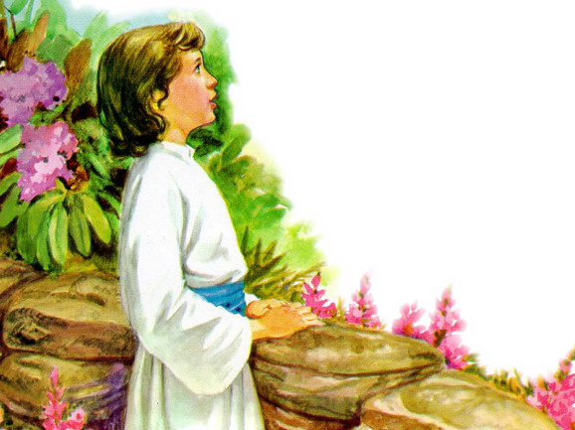
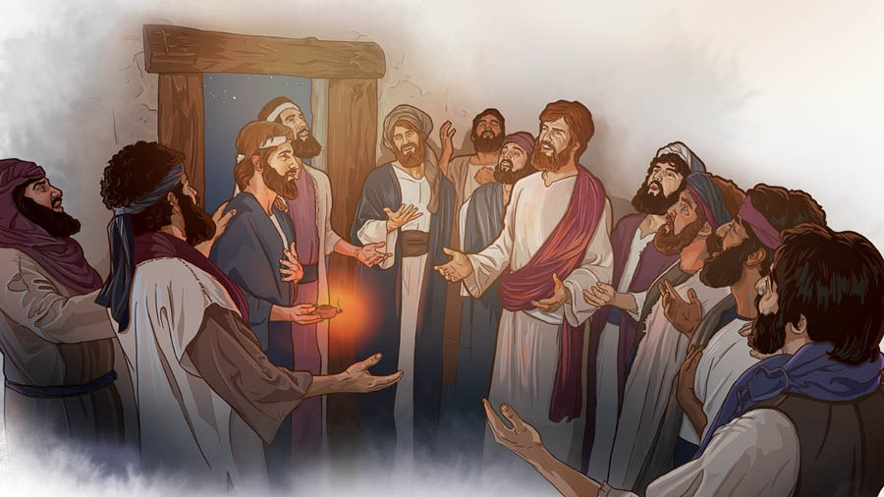
PÍSEŇ JEŽÍŠE A JEHO UČEDNÍKŮ (Žalmy 113,2-3; 116,1-8)
Během svého pozemského života čelil Ježíš pokušení písní. Často, když byla pronesena jízlivá a urážlivá slova, když atmosféra kolem něj byla ponurá kvůli melancholii, znechucení, nedůvěře nebo tísnivému strachu, bylo slyšet jeho píseň víry a svaté radosti.
Mnohokrát slyšeli jeho hlas povstat v modlitbě a díkůvzdání Bohu; A ti, kteří se s ním stýkali, kteří si často stěžovali na únavu, se radovali ze sladké melodie, která vycházela z jeho rtů.
Ježíš zpíval písně díkůvzdání, chvály a díkůvzdání Bohu. V této poslední písni je vděčnost Bohu za vysvobození člověka z bolesti a úzkosti, kon-krétně z jisté smrti.
Autor tohoto žalmu vkládá svou důvěru v Boha pro jeho milosrdenství a spravedlnost. Říká, že bude vždy jeho služebníkem a že ho bude chválit a vzývat.
Chvalte Boha, protože nás vysvobozuje z úzkosti a bolesti, a dokonce i ze smrti. Chvalte Ho, protože je toho hoden.

Slide 21
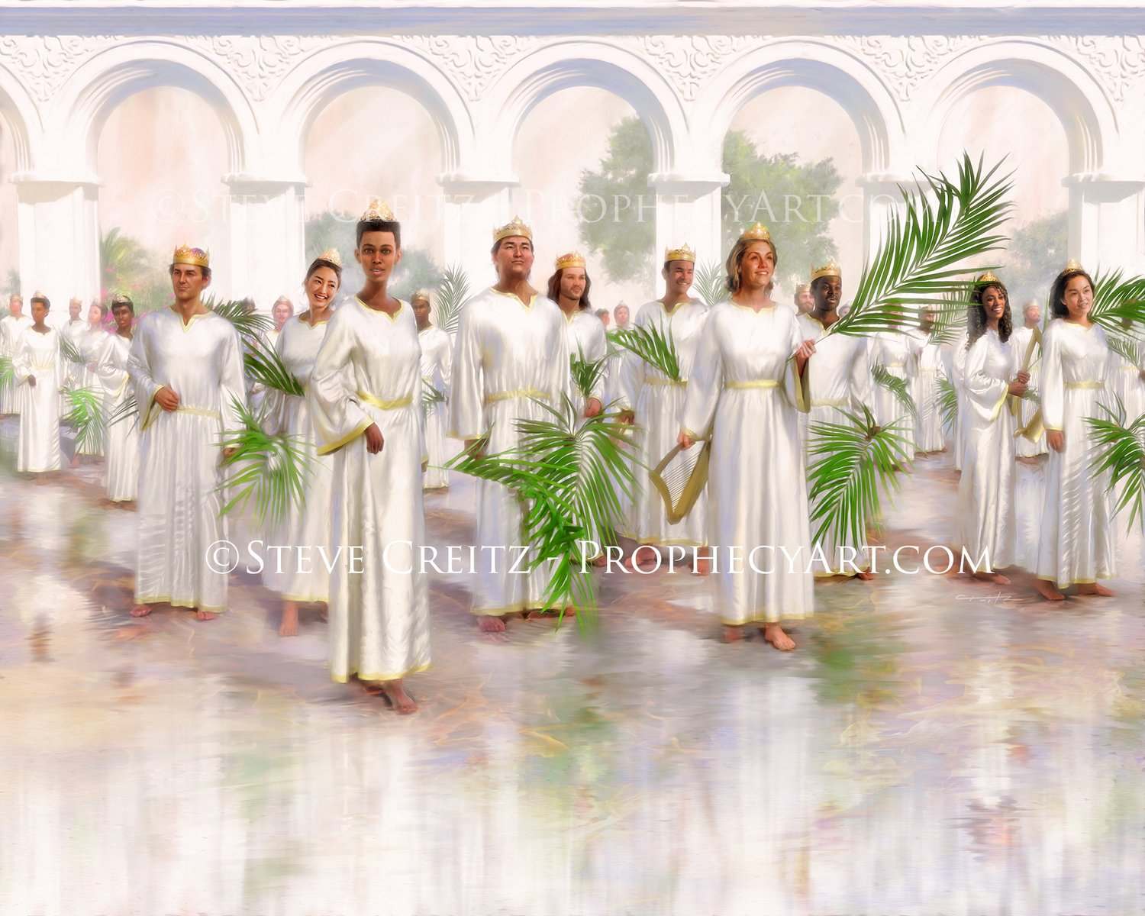
PÍSEŇ MOJŽÍŠOVA A BERÁNKOVA (Zjevení 15,2-3)
Viděl jsem jakoby jiskřící moře, planoucí ohněm, a viděl jsem ty, kteří zvítězili nad dravou šelmou, nesklonili se před jejím obrazem a nenechali se označit číslicí jejího jména. Stáli na tom jiskřícím moři, měli Boží loutny a zpívali píseň Božího služebníka Mojžíše a píseň Beránkovu: "Veliké a podivuhodné jsou tvé činy, Pane Bože všemohoucí; spravedlivé a pravdivé jsou tvé cesty, Králi národů.“

Slide 22
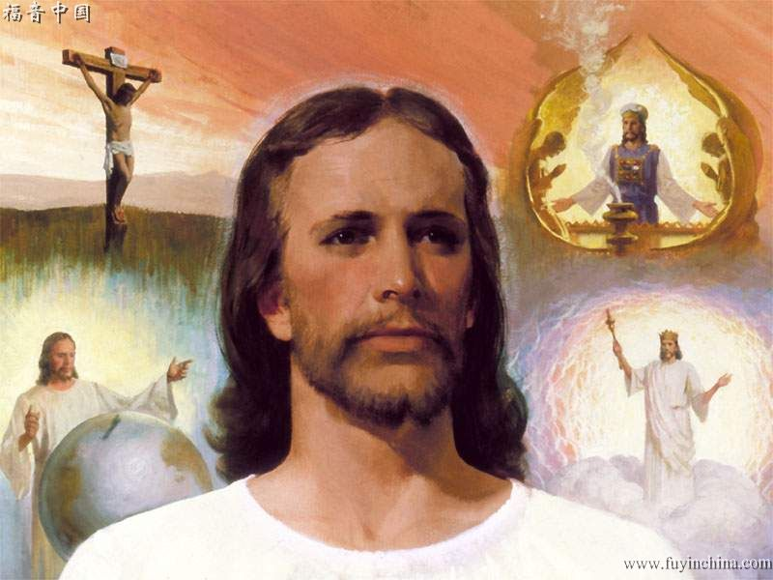
PÍSEŇ MOJŽÍŠOVA A BERÁNKOVA (Zjevení 15,2-3)
Zde se říká, že ti, kteří dosáhli vítězství nad zlem ve velké poslední krizi, budou zpívat píseň Moj-žíšovu a píseň Beránkovu.
Co tyto písně vyjadřují?
Mojžíšova píseň je chválou Bohu za vysvobození z tíživé moci nepřátel a za záchranu svého lidu před jistou smrtí.
Beránkova píseň je písní chvály a díkůvzdání Je-žíši za to, co pro nás udělal, aby nám dal spásu.
Vysvobození svatých učinil Kristus, Beránek Boží, a proto je hoden přijmout uctívání a být oslaven písní vysvobození.
Chválíme Boha a Ježíše Krista, že nás vysvobodili z hříchu a smrti a za všechno, co udělali, aby nám dali konečné vítězství.

Slide 23
Tyto postavy Písma se povznesly nad okolnosti tím, že zpívaly tyto krásné písně. Přejeme si, aby každý z nás ve svém každodenním životě uchovával píseň ve svém srdci.
Píseň, která nás pozvedá do Boží přítomnosti, umožňuje nám kontemplovat Ho ve velkoleposti Jeho moci a dává nám sílu čelit každé bitvě a dosáhnout vítězství pro slávu a čest jeho drahocenného jména.
Když nás náš Vykupitel povede na práh nekonečna, zaplavený Boží slávou, budeme schopni porozumět tématům chvály a díkůvzdání nebeského chóru obklopujícího trůn, a až se ozvěna písně andělů probudí v našich pozemských domovech, srdce budou blíže nebeskému chóru. Společenství s nebem začíná na zemi. V tom zkví klíč k jeho chvále." (Výchova, strana 153)
(Neoficiální překlad – Ivo Kapec)

